Slide 1
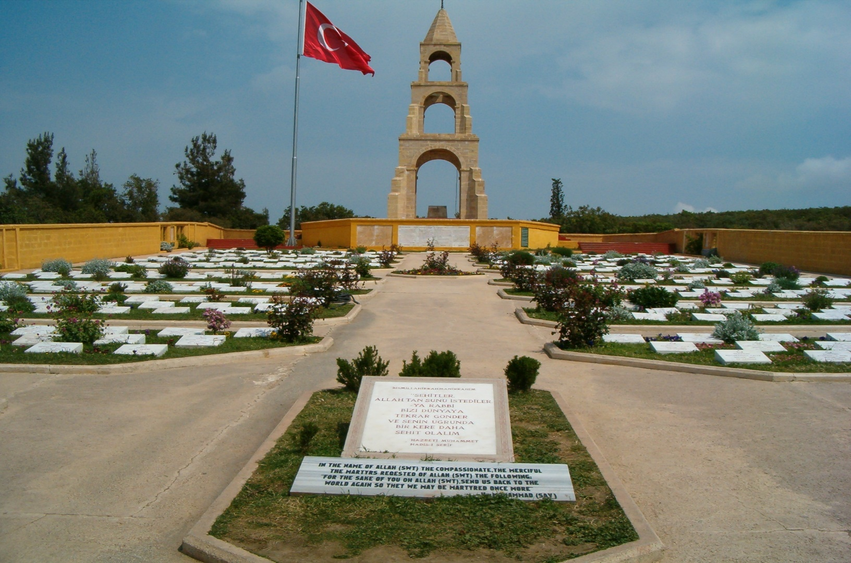
ŞEHİTLİK YÖNETMELİĞİ

Slide 2
AMAÇ VE KAPSAM
Bu Yönetmeliğin amacı; şehitlik yerlerinin tespiti, tescili, tahsisi,
yönetimi, inşası, bakımı, onarımı ve koruma işlemleri ile şehitliklere kimlerin defnedileceğine
ilişkin usul ve esasları belirlemektir.

Slide 3
ŞEHİTLİK YÖNETMELİĞİ KOMİSYON SEKRETERYA HİZMET BİRİMLERİ
MANİSA BÜYÜKŞEHİR BELEDİYE MEZARLIKLAR DAİRESİ BAŞKANLIĞI
MANİSA İL JANDARMA KOMUTANLIĞI
MANİSA 1.PİYADE TUGAY KOMUTANLIĞI
MANİSA İL EMNİYET MÜDÜRLÜĞÜ
MANİSA AİLE VE SOSYAL POLİTİKALAR İL MÜDÜRLÜĞÜ
YATIRIM İZLEME VE KOORDİNASYON BAŞKANLIĞI

Slide 4
03/10/2016 TARİH VE SAYISI 2016/9430 SAYILI BAKANLAR KURULU KARARI GEREĞİ ŞEHİTLİK YÖNETMELİĞİ
Yine mevcut şehitliklerin kullanımına tahsis edilmiş araç, gereç ve tüm taşınırların altı ay içerisinde Yatırım İzleme ve Koordinasyon Başkanlığına devri yapılacaktır. Yatırım İzleme ve Koordinasyon Başkanlığınca Yönetmeliğin 7 nci maddesinde sayılan şartları taşıyan yerler ilgili kurum ve kuruluşlarla koordinasyon kurularak belirlenecek ve belirlenen şehitlik yerleri edinilerek Yatırım İzleme ve Koordinasyon Başkanlığı adına tapuya tescil ettirilecektir. Bununla beraber şehitlik yeri olarak belirlenen alan içerisinde Hazinenin özel mülkiyetinde bulunan taşınmazlar ve/veya Devlerin hüküm ve tasarrufu altındaki yerler ile mülkiyeti kamu idarelerine ait taşınmazların bulunması halinde bu taşınmazlar şehitlik olarak kullanılmak üzere duruma göre Maliye Bakanlığı yada maliki kamu idaresi tarafından Yatırım İzleme ve Koordinasyon Başkanlığına tahsis edilecektir.

Slide 5
Esas olarak; şehitlik yerlerinin tespiti, tescili, tahsisi, yönetimi, inşası, bakımı, onarımı ve koruma işlemleri ile şehitliklere kimlerin defnedileceğine ilişkin usul ve esaslar yayımı tarihinden itibaren bir ay sonra yürürlüğe girecek olan iş bu Yönetmelik hükümlerine göre yürütülecektir. Bu kapsamdaki iş ve işlemler kendisine görev ve sorumluluk yüklenilen tüm kurumlarca aksatılmaksızın yerine getirilecektir. Ayrıca anılan Yönetmeliğin Geçici 1 inci maddesi uyarınca; bu Yönetmeliğin yürürlüğe girdiği tarihten önce kamu idarelerine şehitlik olarak tahsis edilmiş alan içerisinde kalan Hazinenin özel mülkiyetinde bulunan taşınmazların ve/veya Devletin hüküm ve tasarrufu altındaki yerler ile mülkiyeti kamu idarelerine ait taşınmazların, şehitlik olarak kullanılmak üzere 1 yıl içerisinde Maliye Bakanlığı veya maliki kamu idaresi tarafından Yatırım İzleme ve Koordinasyon Başkanlığına tahsisi sağlanacaktır.

Slide 6
Şehitliklerin yönetim, inşa, bakım, onarım ve koruma işlemleri ile bu çalışmalara ilişkin ödenek planlama ve keşif raporlarının hazırlanması Yatırım İzleme ve Koordinasyon Başkanlığınca yürütülecek olup, bu kapsamda şehitliklerin düzenlenmesi çalışmalarında talep edilen hususlar Belediyeler ve ilgili diğer kamu kurum ve kuruluşlarınca yerine getirilecektir. Şehitliklere defnedilecek kişilerin tespiti anılan Yönetmeliğin 3 üncü maddesi kapsamında değerlendirilerek defin kararı 4 üncü maddede sayılan kurumlarca verilecek olup, ilgili mevzuatına göre şehit defin kararının Valiliğimce verilmesini gerektiren hallerde buna ilişkin çalışmalar ilgisine göre İl Emniyet Müdürlüğü, İl Jandarma Komutanlığı ve Aile Sosyal Politikalar İl Müdürlüğünce yürütülecektir.

Slide 7
ŞEHİTLİKLERDE TUTULACAK KAYITLAR
(1) Şehitliklerde bir kayıt defteri bulunur. Bu defterde aşağıdaki hususlara yer verilir.
a) Şehitliğe defnedilenin kimlik bilgileri.
b) Fotoğraf.
c) Ölüm tarihi ve defin tarihi.
ç) Şehitliğe defnedilme sebebi.
d) Şehitliğe defin kararı veren makamın yazısının tarih ve numarası.
e) Şehitlikte defnedildiği yere ait ada, parsel ve mezar numaraları.
(2) Şehitliğe defin kararı veren makamın talep etmesi halinde birinci fıkrada yer alan bilgiler kayıt defterine kaydedilmez.
(1) Şehitliklerde bir kayıt defteri bulunur. Bu defterde aşağıdaki hususlara yer verilir.
a) Şehitliğe defnedilenin kimlik bilgileri.
b) Fotoğraf.
c) Ölüm tarihi ve defin tarihi.
ç) Şehitliğe defnedilme sebebi.
d) Şehitliğe defin kararı veren makamın yazısının tarih ve numarası.
e) Şehitlikte defnedildiği yere ait ada, parsel ve mezar numaraları.
(2) Şehitliğe defin kararı veren makamın talep etmesi halinde birinci fıkrada yer alan bilgiler kayıt defterine kaydedilmez.

Slide 8
YATIRIM İZLEME ve KOORDİNASYON BAŞKANLIĞI ŞEHİTLİK TAHSİS İŞLEMLERİ
Alaşehir ; Yenimahalle beldesinde asri mezarlık alanı içerisinde mevcut ayrılmış şehit mezarlığı bulunmaktadır. Mülkiyeti Büyükşehir Belediyesi’ndedir. Tahsis işlemleri tamamlanmadı.
Killik Mahallesinde İstiklal şehitlik anıtı bulunmakta olup mülkiyeti Alaşehir Belediyesi’nde dir. Tahsis işlemi tamamlanmıştır.
Gölmarmara ilçesinde ;İsmet Paşa mevkiinde orman sınırlama alanı içersin de şehitlik mezarlığı bulunmakta dır. Tahsis işlemi tamamlanmadı.
Manisa merkezde iki adet şehitlik bulunmakta;
Alaybey’de bulunan Garnizon şehitliği ;mülkiyeti Maliye Hazinesinde henüz Başkanlığımıza tahsis edilmedi.
Kırtık Mezarlığı’nda bulunan Emniyet Şehitliği; mülkiyeti Manisa Büyükşehir Belediyesinde henüz tahsis işlemi tamamlanmadı.
Köprübaşı İlçesinde; şehit mezarlığı bulunmamaktadır.
Ahmetli İlçesinde şehitlik bulunmamaktadır. Şehitlik alan tespit çalışması yapılarak şehitlik mezarlığı projesi uygulanacaktır.
Kula İlçesinde;Alançeşme caddesinde 775 m2 lik bağımsız şehitlik bulunmakta olup mülkiyeti Kula Belediyesindedir.Tahsis işlemi tamamlanmıştır.Ayrıca Şehitlik olarak tespit edilen mülkiyeti Maliye Hazinesinde olan yerin tahsis işlemi için Kula Mal Müdürlüğü tarafından Bakanlıktan görüş alındıktan sonra tamamlanacaktır.

Slide 9
Gördes İlçesinde; şehit mezarlığı bulunmamaktadır. Şehitlik alan çalışması yapılmış olup Tütün Mamülleri Tuz ve Alkol İşletmeleri Genel Müdürlüğü’ne ait yer tespit edilmiş olup şehitlik plan ve projesi uygulanacaktır.
Sarıgöl İlçesinde;Asri mezarlığı içerisinde şehitlik olarak ayrılmış bölüm bulunmakta olup mülkiyeti Manisa Büyükşehir Belediyesine aittir.Tahsis işlemi parsellenme işlemi tamamlanınca yapılacaktır.
Salihli İlçesi; Kurudere mahallesinde asri mezarlık alanı içersinde şehitlik mezarlığı bulunmakta olup ayrıca yeni şehitlik mezarlığı bulunmaktadır.
Kırkağaç İlçesinde ;Akhisar Şosesi Mevkiinde 2566 m2 alana sahip Asri Mezarlığın yan tarafında bağımsız şehitlik anıtı ve mezarlığı bulunmaktadır.Mülkiyeti Büyükşehir Belediyesine aittir.Tahsis işlemi tamamlanmamıştır.
Selendi ilçesin’de; Türbe mevkiinde asri mezarlık içerisinde şehitlik bulunmaktadır.Mülkiyeti Büyükşehir Belediyesinde olup tahsis işlemi tamamlanmamıştır.
Turgutlu İlçesinde; 801 m2 lik bağımsız Şehitlik Mezarlığı bulunmaktadır. Mülkiyeti Büyükşehir Belediyesine aittir.Tahsis işlemi tamamlanmamıştır.
Saruhanlı İlçesinde Kovalık mevkiinde Asri Mezarlık içerisinde şehitlik mezarlığı bulunmaktadır. Mülkiyeti Büyükşehir Belediyesine aittir.Tahsis işlemi tamamlanmamıştır.Ayrıca Dilek mahallesinde bulunan mahalle mezarlığı içerisinde ayrılmış Şehit Mezarlığı bulunmakta olup iki şehidimizin mezarı bulunmaktadır.
Demirci ilçesi;Cumhuriyet Mahallesi asri mezarlık içerisinde şehitlik mezarlığı bulunmaktadır.Mülkiyeti Büyükşehir Belediyesinde olup tahsis işlemi tamamlanmamıştır.
Akhisar ; Karayunt dağı Çamaltı Mevkiinde 3.335 m2 garnizon şehitliği bulunmakta dır. Tahsis işlemleri tamamlanmıştır.

Slide 10
MANİSA MERKEZ
MÜLKİYETİ MANİSA BÜYÜKŞEHİR BELEDİYESİNDEDİR.
1EĞİTİM TUGAY KOMUTANLIĞINA TAHSİS EDİLMİŞ 5.075,00 M2 GARNİZON ŞEHİTLİĞİ BULUNMAKTADIR.
KIRTİK MEZARLIĞINDA 120 M2 EMNİYET ŞEHİTLİĞİ BULUNMAKTADIR.
ŞEHİT MEZAR SAYISI
GARNİZON:28
EMNİYET:28
MİLLİ EĞİTİM:5
ŞEHİT ATEŞE:1
ŞEHİT SAVCI:1
MÜLKİYETİ BÜYÜKŞEHİR BELEDİYESİNE AİTTİR.

Slide 11
ŞEHİTLİK MEZARLIKLARI BULUNAN İLÇELERDE ŞEHİT MEZARLARININ KONTROLLERİNİN YAPILMASI VE EKSİKLERİN GİDERİLMESİ

Slide 12
GARNİZON ŞEHİTLİĞİ
MÜLKİYETİ MALİYE HAZİNESİNE AİTTİR.
ALAYBEY DE 5.075 M2 ALAN İÇİNDE 1.EĞİTİM TUGAY KOMUTANLIĞINA TAHSİS EDİLMİŞ ŞEHİTLİK MEZARLIĞI BULUNMAKTADIR.
TOPLAM ŞEHİT SAYISI
GARNİZON:207
EMNİYET:56
MİLLİ EĞİTİM:5
ŞEHİT ATAŞE:1
ŞEHİT SAVCI:1

Slide 13
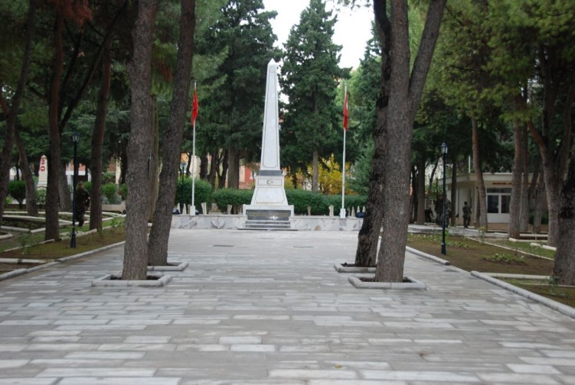

Slide 14
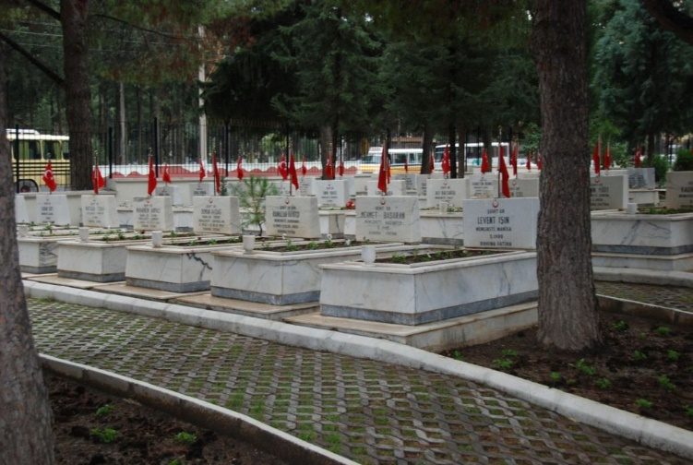

Slide 15
emniyet ŞEHİTLİĞİ
KIRTİK MEZARLIĞINDA 120 M2 ALANA SAHİP EMNİYET ŞEHİTLİĞİ BULUNMAKTADIR.
MÜLKİYETİ BÜYÜKŞEHİR BELEDİYESİNE AİTTİR.

Slide 16
SARUHANLI
KOVALIK MEVKİİNDE ASRİ MEZARLIK ALANI İÇERİSİNDE ŞEHİTLİK MEZARLIĞI BULUNMAKTADIR.
MÜLKİYETİ MANİSA BÜYÜKŞEHİR BELEDİYESİNE AİTTİR.
27/04/2016 tarihinde Jandarma Uzm.Çvş Şevket KOLONKAYA’nın mezar yapımı işlemi tamamlandı.
ŞEHİT SAYISI
GARNİZON:16
EMNİYET:3

Slide 17
KULA
ALANÇEŞME CADDESİNDE 775 M2 LİK ŞEHİTLİK BULUNMAKTADIR.
MÜLKİYETİ KULA BELEDİYESİNDEDİR.
AYRICA İLÇEDE ŞEHİTLİK MEZARLIĞI BULUNMAMAKTADIR VE ALAN TESPİT ÇALIŞMASI YAPILACAKTIR.
ŞEHİT SAYISI
GARNİZON:10
EMNİYET:3

Slide 18
SALİHLİ
KURUDERE MAHALLESİNDE ASRİ MEZARLIK ALANI İÇİNDE ŞEHİTLİK MEZARLIĞI BULUNMAKTADIR.
MÜLKİYETİ MANİSA BÜYÜKŞEHİR BELEDİYESİNE AİTTİR.
ŞEHİT SAYISI
GARNİZON:35
EMNİYET:6

Slide 19
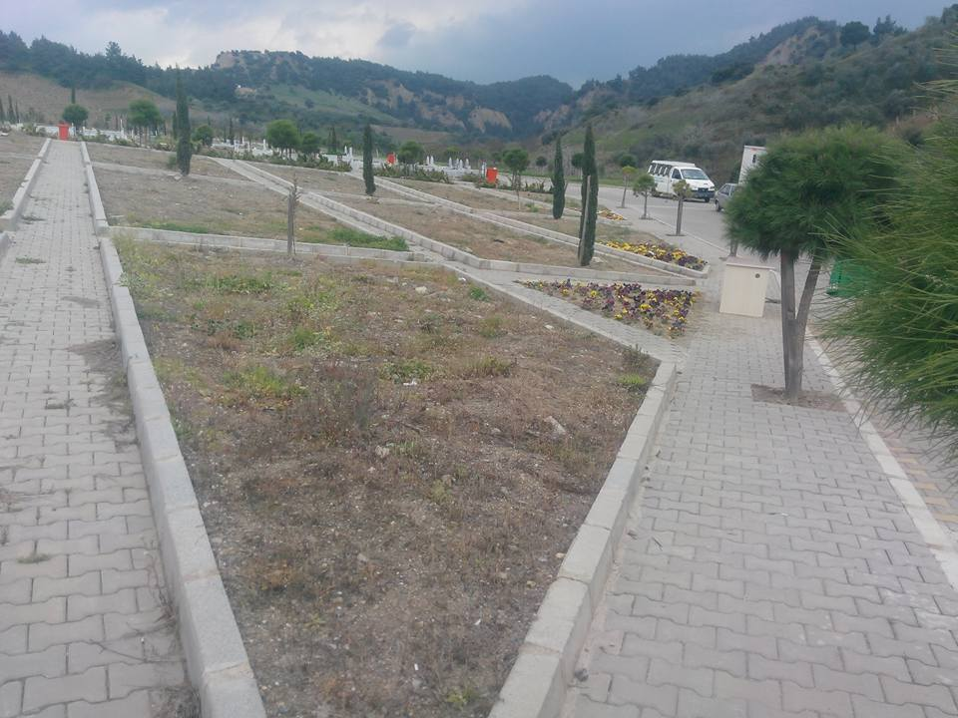

Slide 20
KIRKAĞAÇ
AKHİSAR ŞOSESİ MEVKİİNDE 2.566 M2 LİK ALANA SAHİP ŞEHİTLİK MEZARLIĞI BULUNMAKTADIR.
MÜLKİYETİ MANİSA BÜYÜKŞEHİR BELEDİYESİNE AİTTİR.
08/05/2017 tarihinde Şehit Uzman Jand.Çvş.Uğur UĞURLU’nun mezar yapım işlemi tamamlandı.
ŞEHİT SAYISI
GARNİZON:9
EMNİYET:2

Slide 21
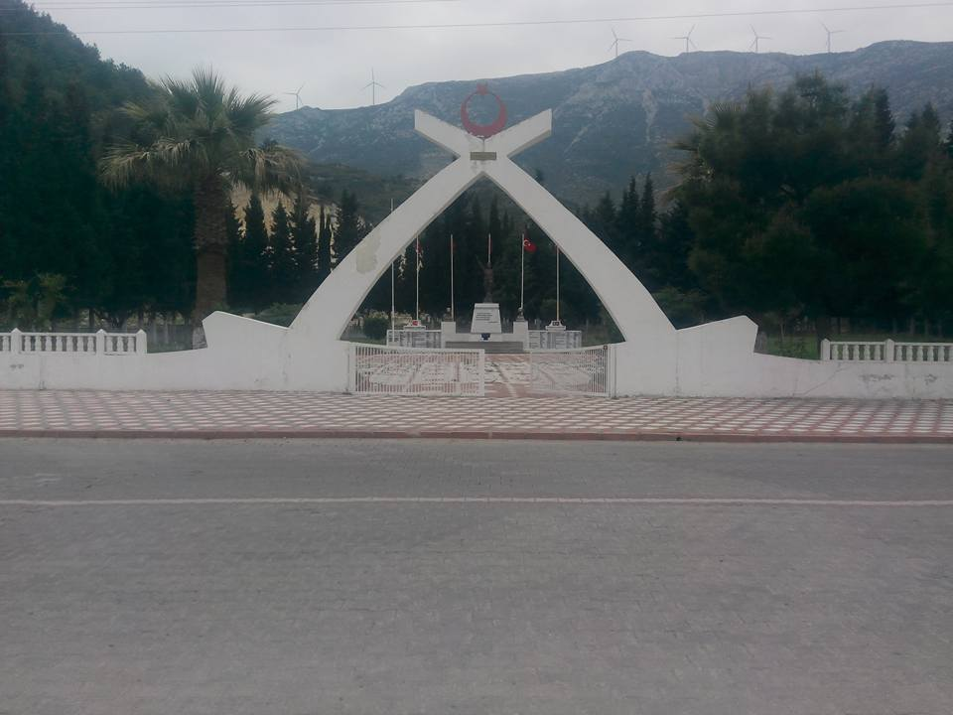

Slide 22
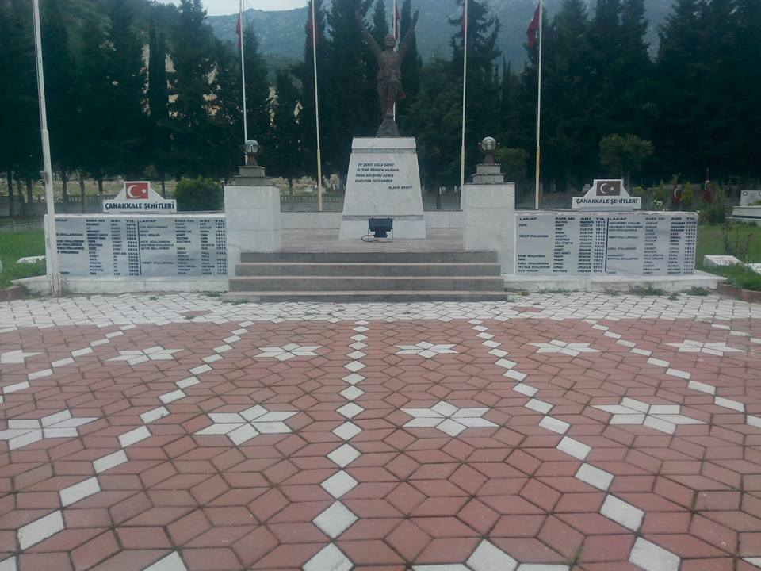

Slide 23
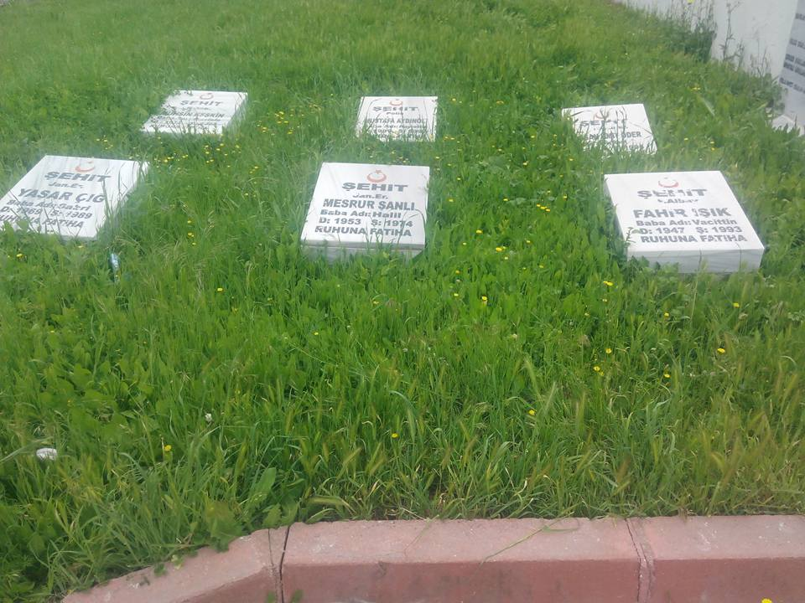

Slide 24
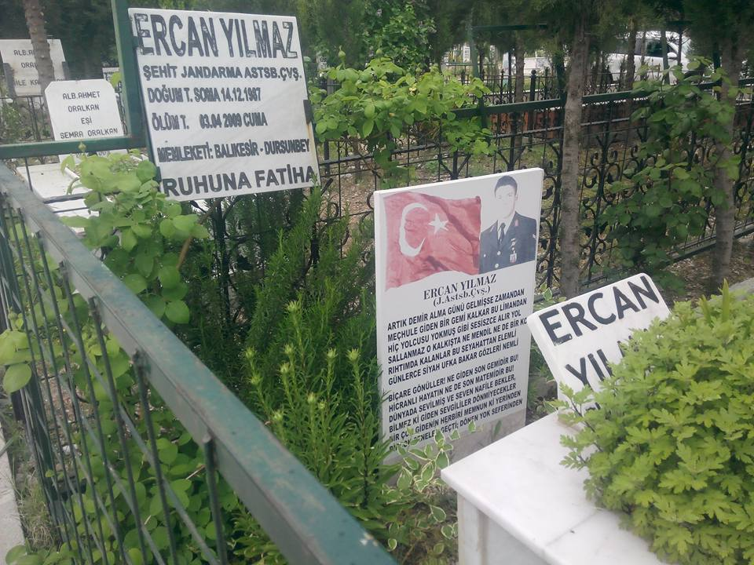

Slide 25
AHMETLİ
İLÇEDE ŞEHİTLİK MEZARLIĞI BULUNMAMAKTADIR. ŞEHİTLİK ALAN TESPİT ÇALIŞMASI YAPILACAKTIR.
ŞEHİT SAYISI
GARNİZON:2

Slide 26
AKHİSAR
KARAYUNTDAĞI ÇAMALTI MEVKİİNDE 3.335 M2 LİK ALAN İÇİNDE GARNİZON ŞEHİTLİĞİ BULUNMAKTADIR.
MÜLKİYETİ MALİYE HAZİNESİNE AİTTİR.
ŞEHİT SAYISI
GARNİZON:35
EMNİYET:3

Slide 27
TURGUTLU
801 M2 LİK ŞEHİTLİK MEZARLIĞI BULUNMAKTADIR.
MÜLKİYETİ MANİSA BÜYÜKŞEHİR BELEDİYESİNE AİTTİR.
ŞEHİT SAYISI
GARNİZON:18
EMNİYET:2

Slide 28
GÖRDES
İLÇEDE ŞEHİTLİK MEZARLIĞI BULUNMAMAKTADIR. ŞEHİTLİK ALAN TESPİT ÇALIŞMASI YAPILACAKTIR.
ŞEHİT SAYISI
GARNİZON:12

Slide 29
SELENDİ
MÜLKİYETİ MANİSA BÜYÜKŞEHİR BELEDİYESİNE AİTTİR.
TÜRBE MEVKİİNDE ASRİ MEZARLIK ALANI İÇERİSİNDE ŞEHİTLİK BULUNMAKTADIR.
ŞEHİT SAYISI
GARNİZON:4

Slide 30
SARIGÖL
KABAYER MEVKİİNDE ASRİ MEZARLIK ALANI İÇİNDE ŞEHİTLİK MEZARLIĞI BULUNMAKTADIR
MÜLKİYETİ MANİSA BÜYÜKŞEHİR BELEDİYESİNE AİTTİR.
ŞEHİT SAYISI
GARNİZON:10

Slide 31
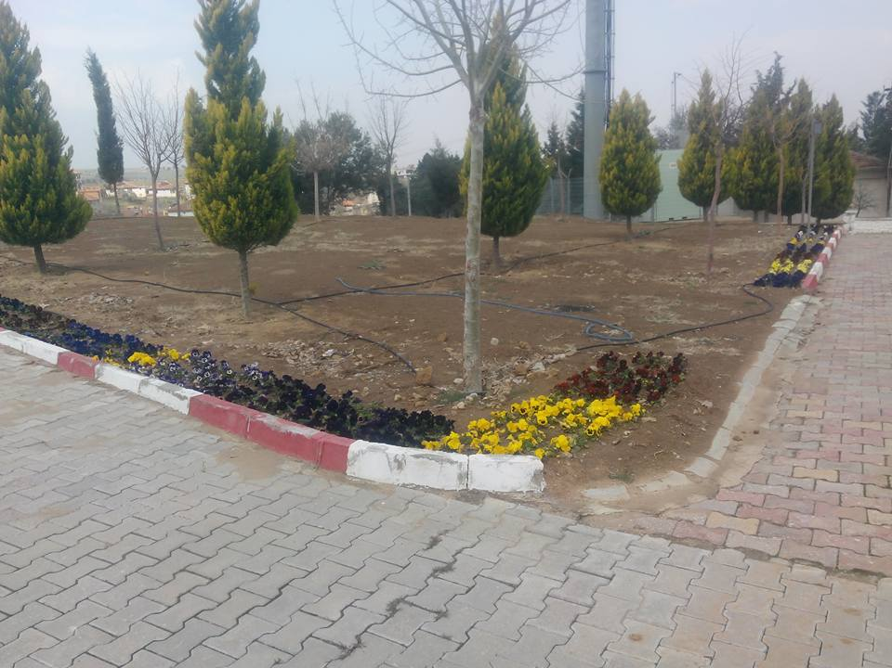

Slide 32
DEMİRCİ
CUMHURİYET MAHALLESİNDE ASRİ MEZARLIK ALANI İÇERİSİNDE ŞEHİTLİK MEZARLIĞI BULUNMAKTADIR.
MÜLKİYETİ MANİSA BÜYÜKŞEHİR BELEDİYESİNE AİTTİR
ŞEHİT SAYISI
GARNİZON:8

Slide 33
KÖPRÜBAŞI
ŞEHİTLİK MEZARLIĞI BULUNMAMAKTADIR. ŞEHİTLİK ALAN TESPİT ÇALIŞMASI YAPILACAKTIR.
GARNİZON
ŞEHİT SAYISI:3

Slide 34
SOMA
TANDIR MEVKİİNDE ASRİİ MEZARLIK ALANI İÇERİSİNDE ŞEHİTLİK MEZARLIĞI BULUNMAKTADIR.
MÜLKİYETİ MANİSA BÜYÜKŞEHİR BELEDİYESİNE AİTTİR.
ŞEHİT SAYISI
GARNİZON:14
EMNİYET:1

Slide 35
GÖLMARAMARA
İSMETPAŞA MEVKİİNDE ORMAN SINIRLAMA ALANI İÇİNDE ŞEHİTLİK MEZARLIĞI BULUNMAKTADIR.
MÜLKİYETİ MANİSA BÜYÜKŞEHİR BELEDİYESİNE AİTTİR.
ŞEHİT SAYISI
GARNİZON:6

Slide 36
ALAŞEHİR
YENİMAHALLE MAHALLESİNDE ASRİ MEZARLIK ALANI İÇİNDE ŞEHİTLİK OLARAK AYRILMIŞ ŞEHİTLİK MEZARLIĞI BULUNMAKTADIR.
MÜLKİYETİ MANİSA BÜYÜKŞEHİR BELDİYESİNDEDİR.
AYRICA KİLLİK MAHALLESİNDE İSTİKLAL ŞEHİTLİK ANITI BULUNMAKTADIR MÜLKİYETİ ALAŞEHİR BELEDİYESİNE AİTTİR.
ŞEHİT SAYISI:
GARNİZON:
13
EMNİYET:3

Slide 37
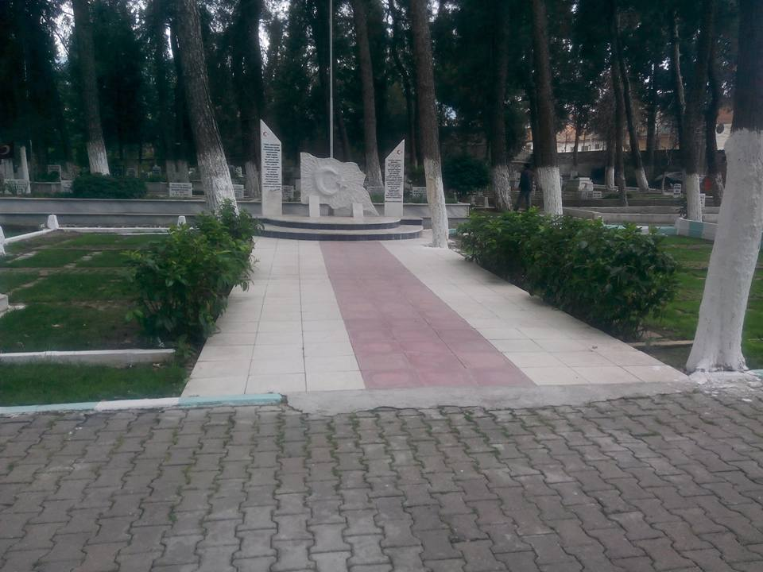

Slide 38
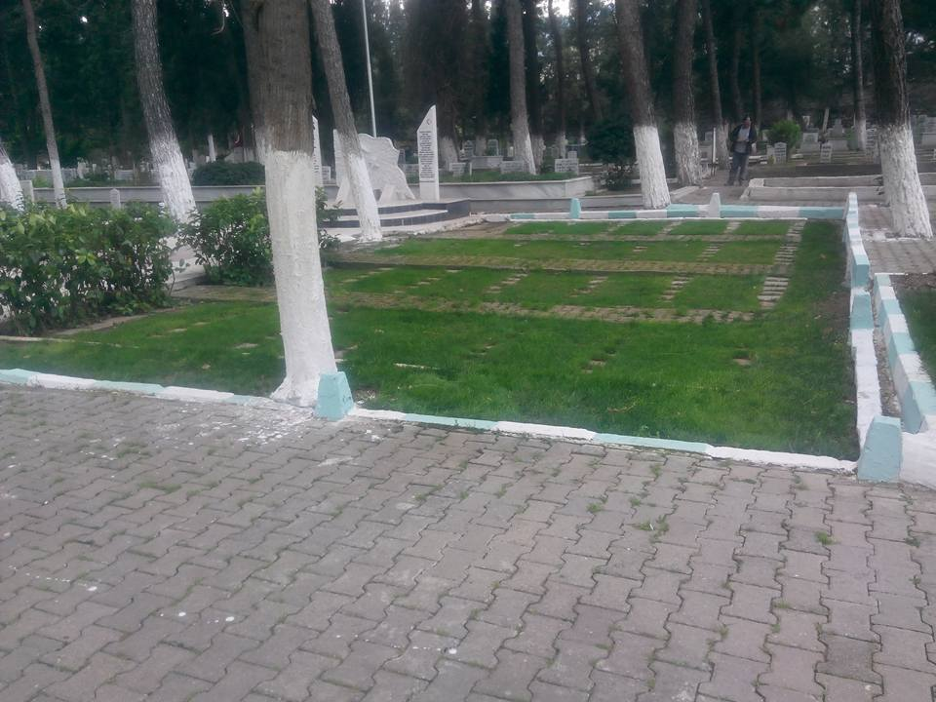

Slide 39
SONUÇ
İLÇELERDE VE MERKEZDE MEVCUT ŞEHİTLİK MEZARLIKLARININ YİKOB’A TAHSİS VE DEVRİNİN YAPILMASI SONUCUNDA BAKIM-ONARIM,İNŞA, DEFİN İŞLEMLERİ,KORUNMASIVE ÖDEME İŞLEMLERİNİN YİKOB TARAFINDAN YÜRÜTÜLMESİ.
ŞEHİTLİK MEZARLIKLARININ BULUNMADIĞI İLÇELERDE ŞEHİR MEZARLIĞINA YAKIN ALANDA GÜVENLİĞİ SAĞLANACAK ALANLAR TESPİT EDİLMESİ YİKOB’A TAHSİSİ SAĞLANMASI, TESPİT EDİLEN ALANLAR ŞEHİTLİK PLANINA UYGUN İNŞASI YAPILMASI.

